Slide 1
Какая красивая осень какой разноцветный ковер! И в гости сегодня, ребята к нам праздник осенний пришел
ПРАЗДНИК ОСЕНИ

Slide 2
Мы листочки поднимаем и над головой качаем. Покачайся надо мной мой листочек золотой

Slide 3
Спрячемся все за листок. Не найдет нас ветерок. За листочком мы сидим, из-за листика глядим.

Slide 4
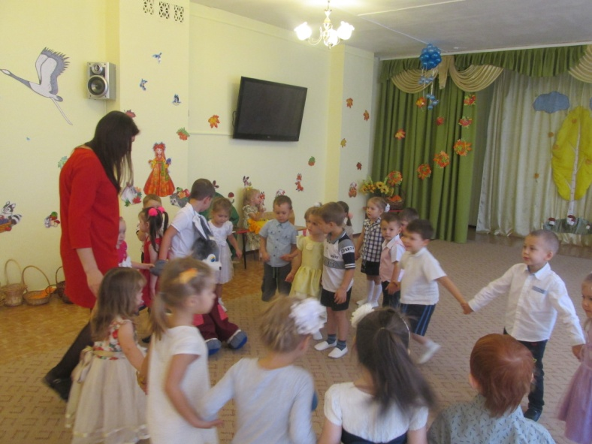
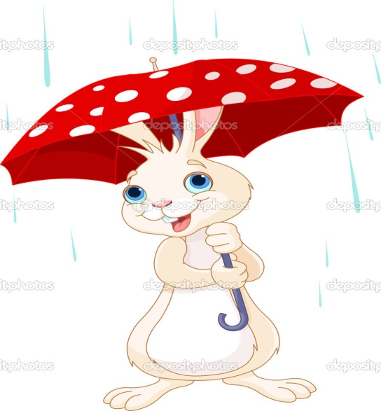
Холодает с каждым днем, очень зябко под дождем, весь дрожу я весь промок как осиновый листок!

Slide 5
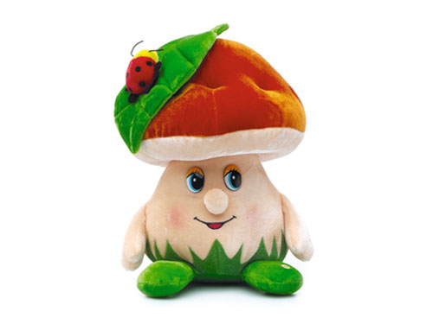
За грибами мы пойдем, и корзиночки возьмем. Сыроежки и маслята, собирайте их ребята

Slide 6
Погуляли мы в лесу и встретили там рыжую Лису.

Slide 7
Какой на улице дождик пошел, хорошо что лиса с собой зонтик взяла.

Slide 8
«Гриб – Грибочек»

Slide 9
Спасибо за внимание!!!

